Slide 1
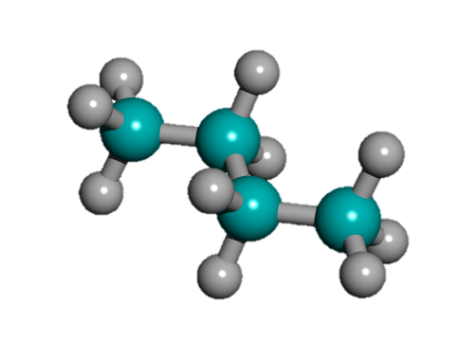
МАОУ «Школа № 110 им. П.Р. Качкаева» г Уфа Республика Башкортостан
Решение заданий высокого уровня сложности № 32, 33 ЕГЭ по химии
2026 года
Учитель химии Белоногова Г.У.

Slide 2
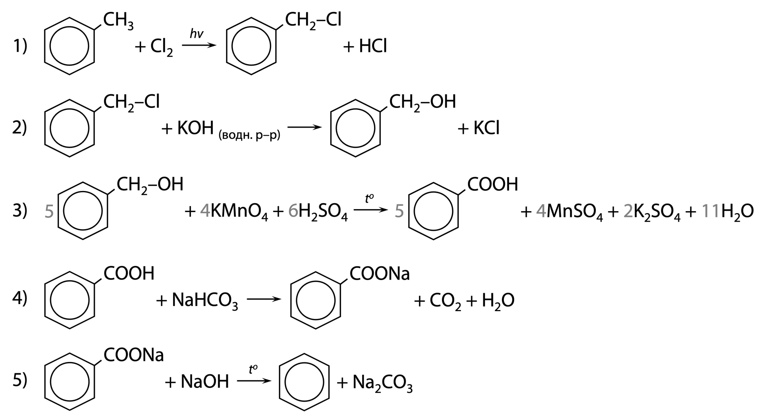
1) Х₁ $\underset{→}{{ \text{Cl}}_{\text{2}}\text{, }\text{h}\text{ν} }$ X₂ → C₆H₅CH₂OH → X₃ $\underset{→}{ {\text{NaHCO}}_{\text{3}} }$ X₄ $\underset{→}{ \text{NaOH} }$ X₅

Slide 3
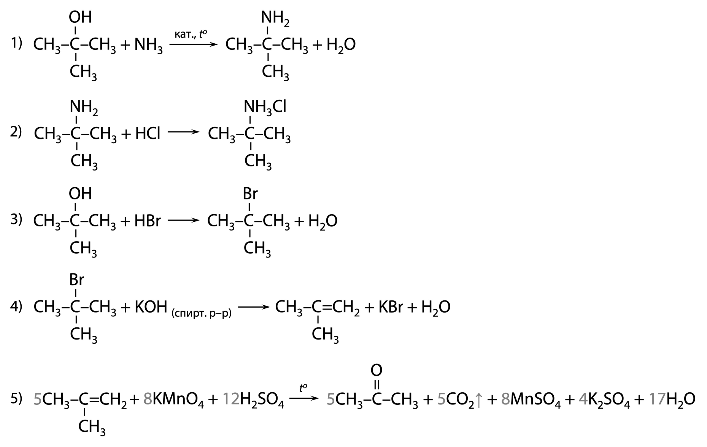
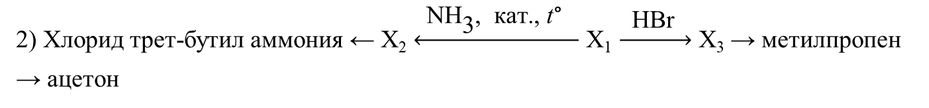
2) Хлорид трет-бутил аммония ← X₂ $\underset{←}{{ \text{NH}}_{\text{3}}\text{, }\text{кат}\text{.,} \text{t}\text{°} }$ X₁ $\underset{→}{ \text{HBr} }$ X₃ → метилпропен → ацетон

Slide 4
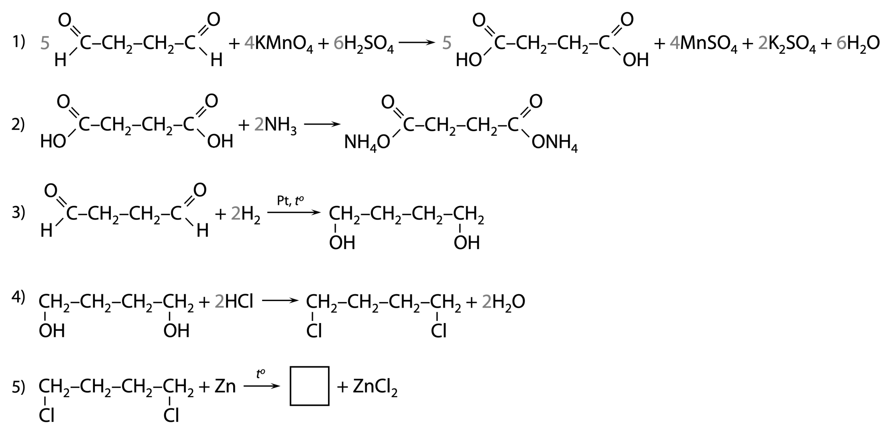

Slide 5
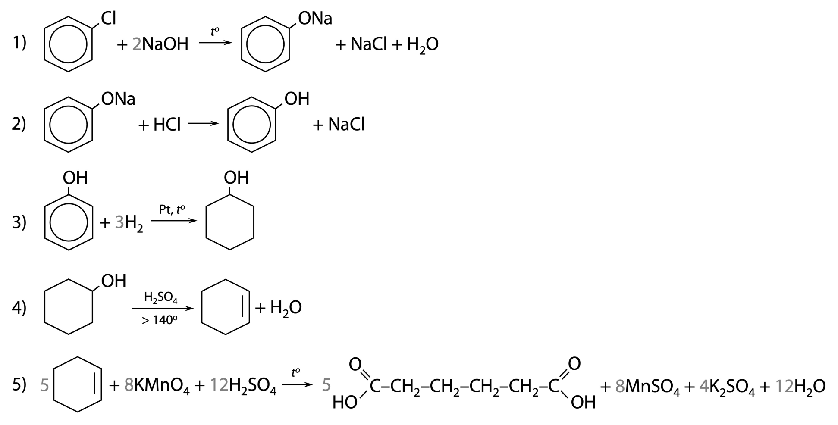
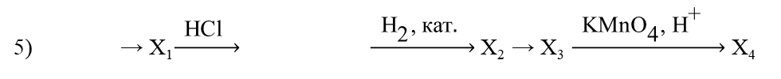
Cl OH
5) → X₁$\underset{→}{ \text{HCl} }$ $\underset{→}{{ \text{H}}_{\text{2}}\text{, }\text{кат}\text{.} }$ X₂ → X₃ $\underset{→}{{ \text{KMnO}}_{\text{4}}\text{, }{\text{H}}^{\text{+}} }$ X₄

Slide 6
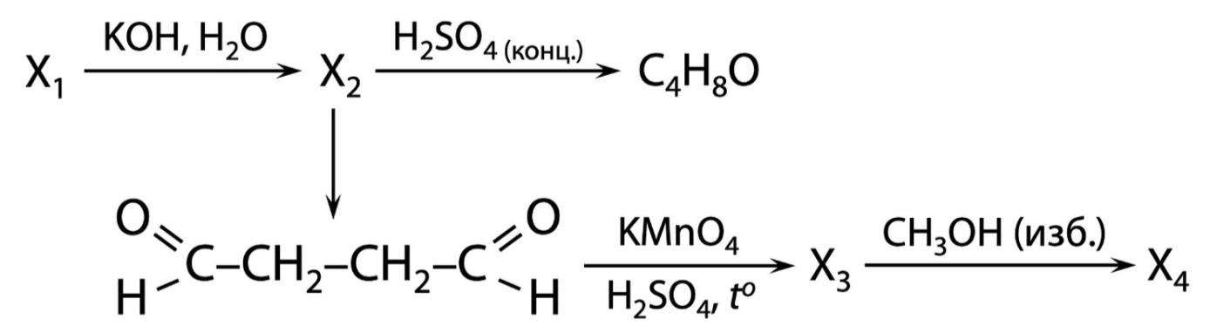
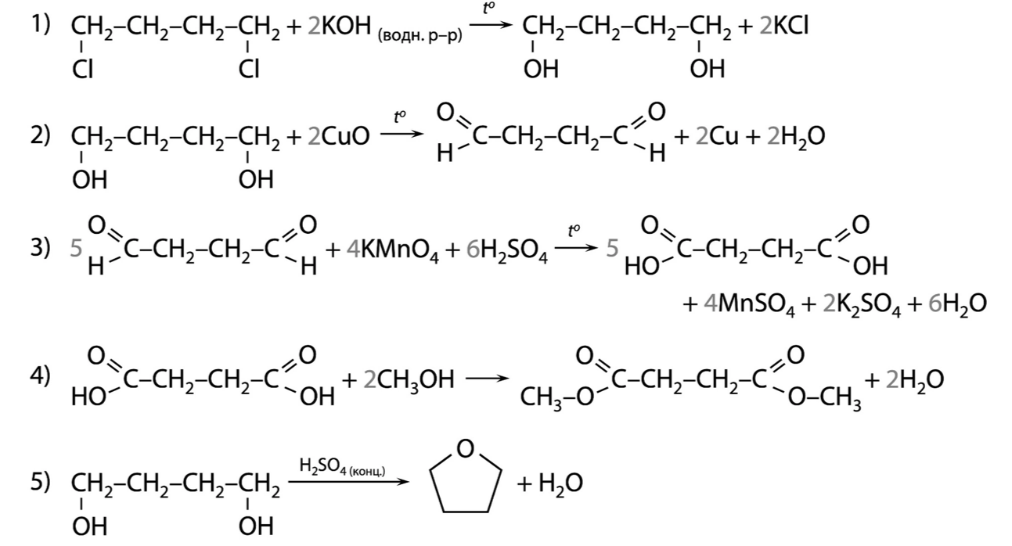

Slide 7
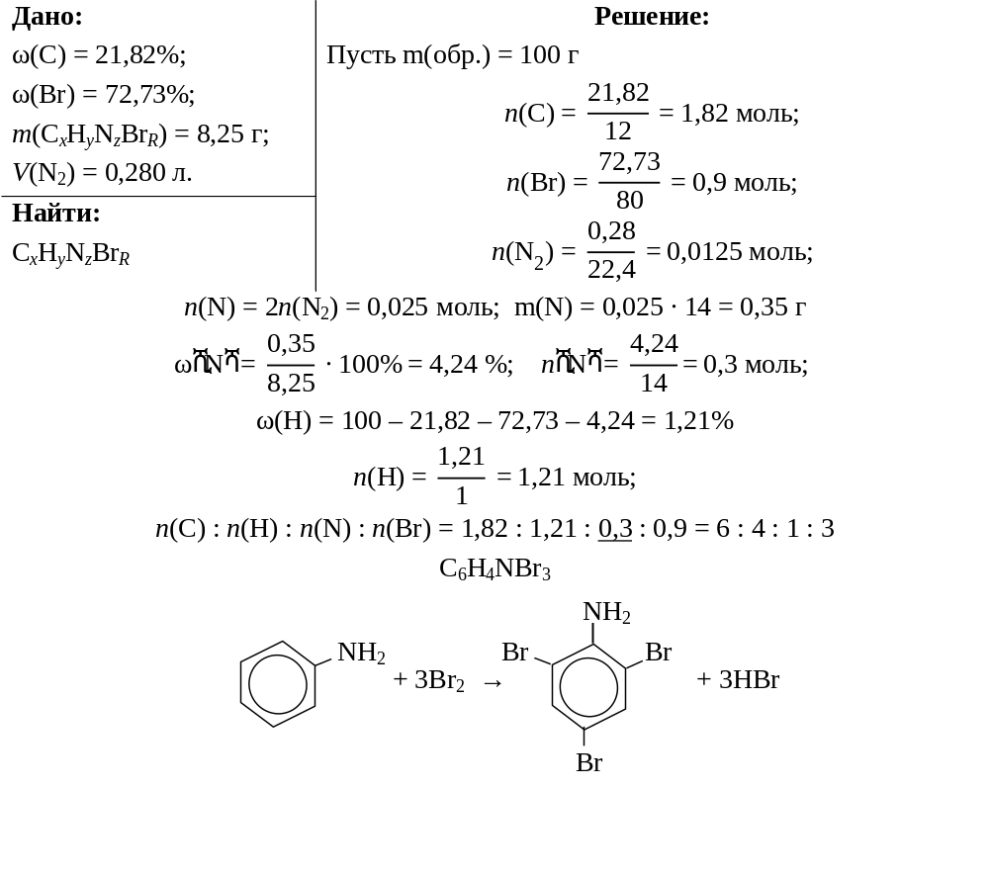

Slide 8
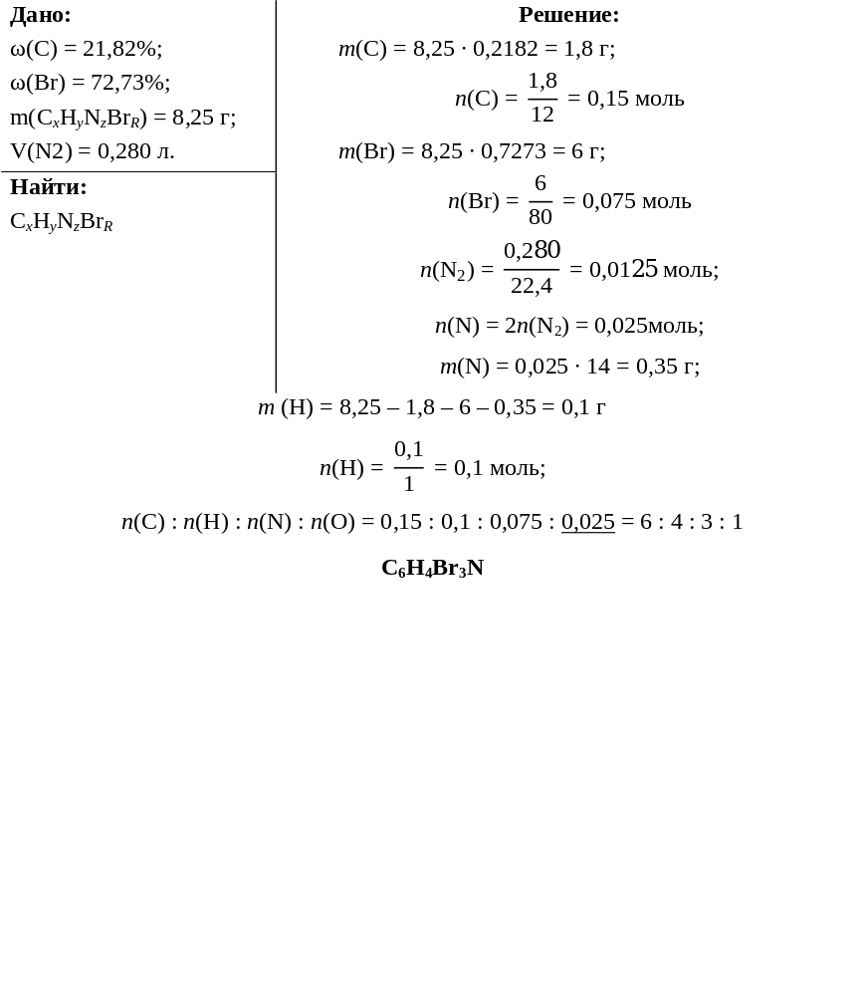

Slide 9
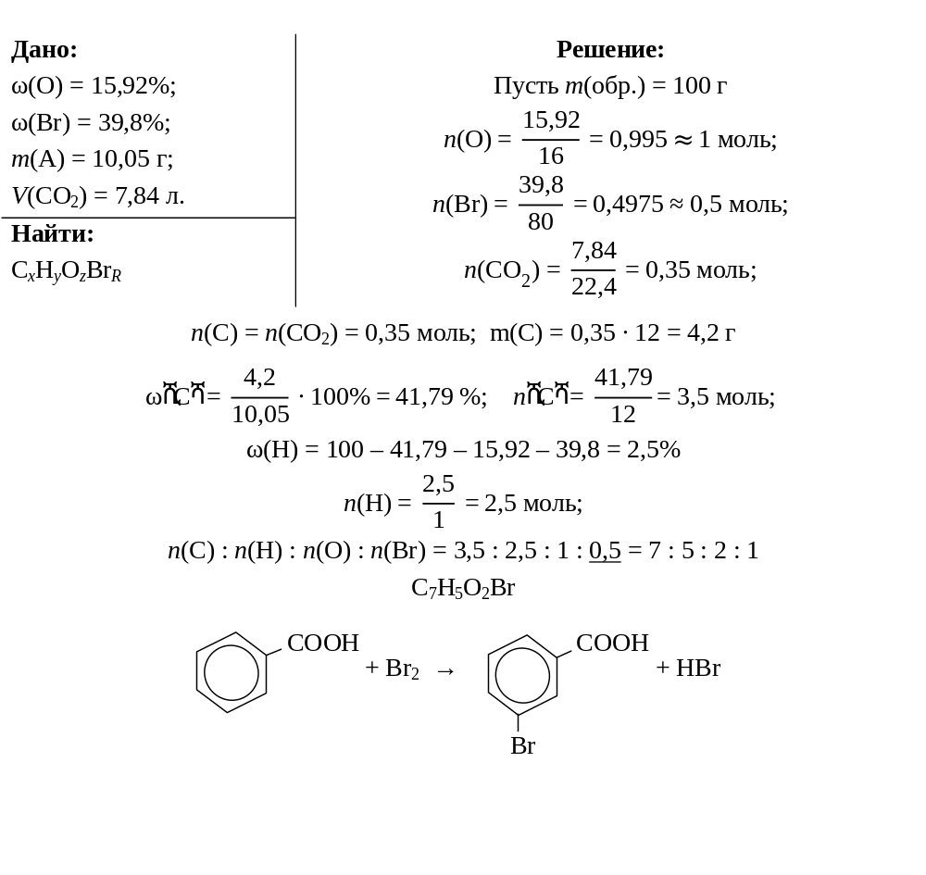

Slide 10
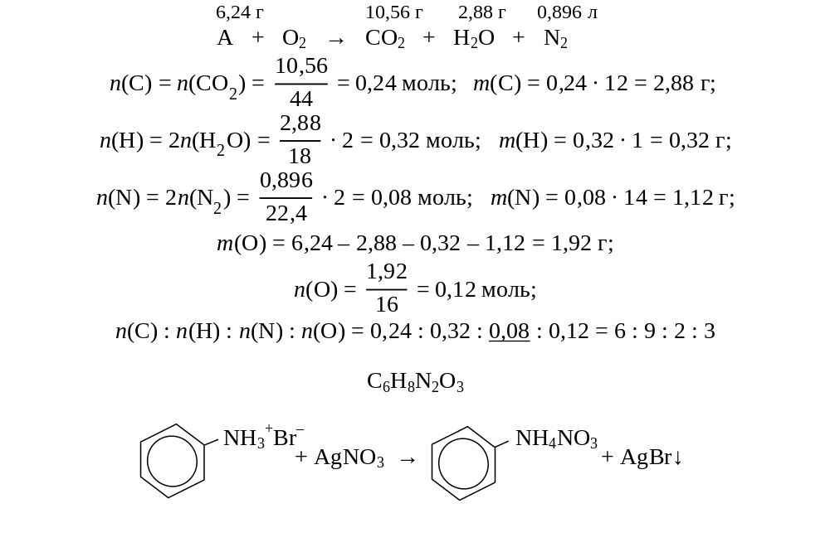

Slide 11
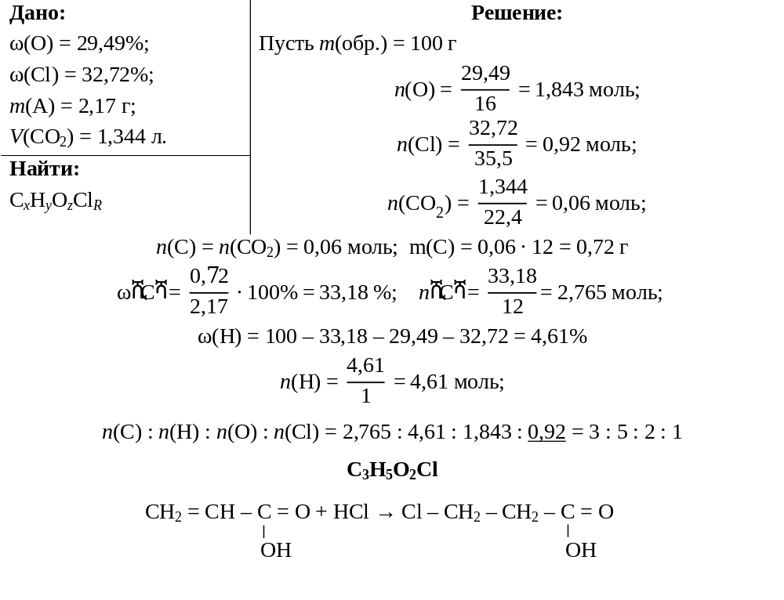

Slide 12
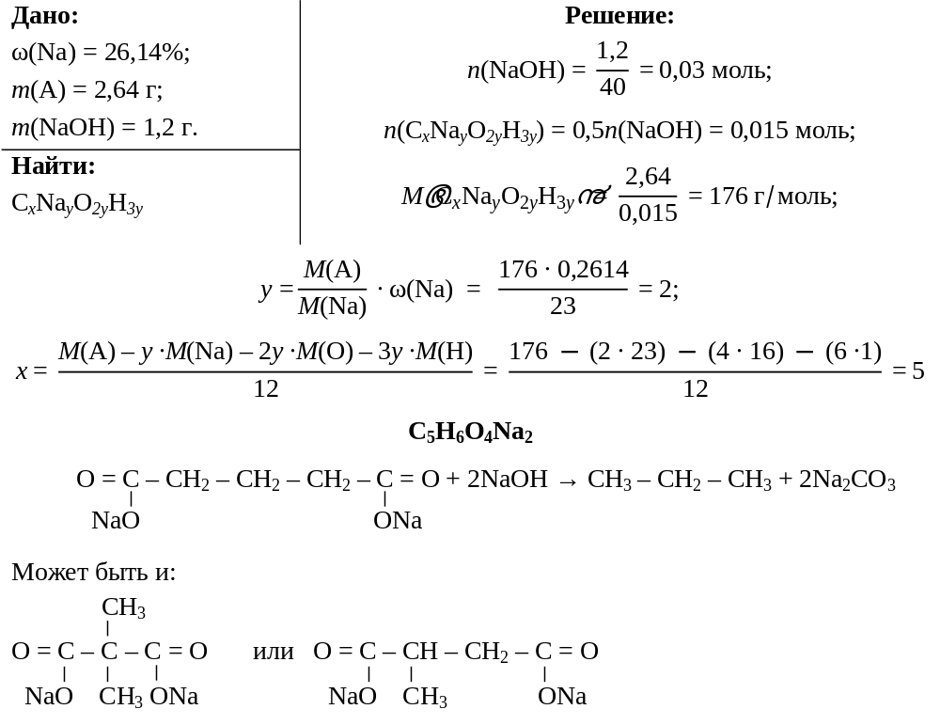

Slide 13
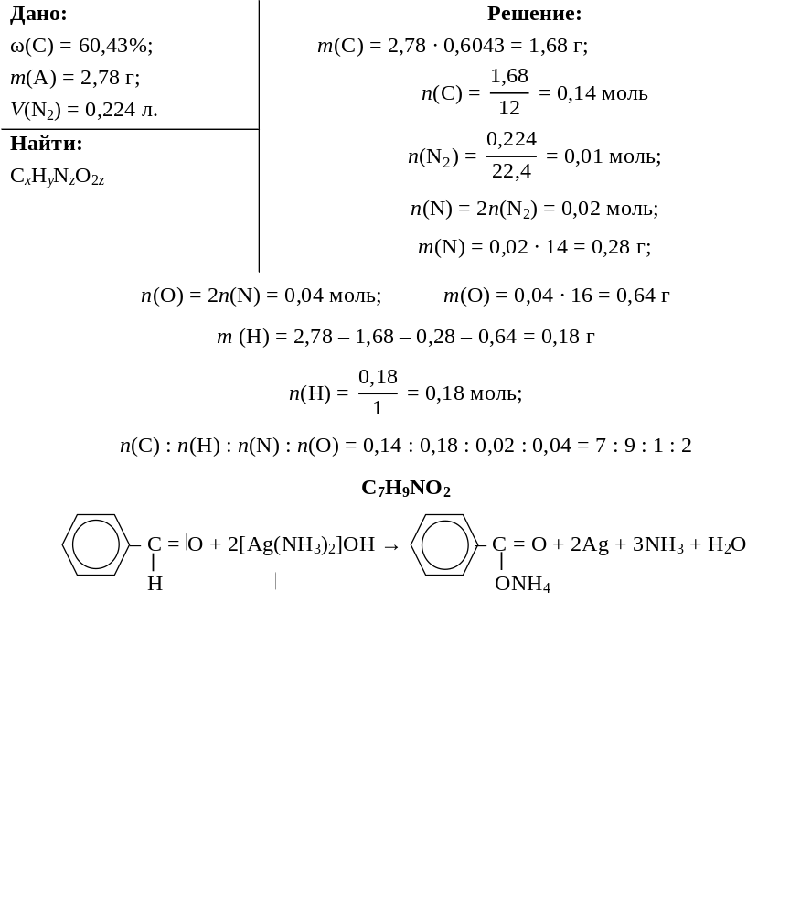

Slide 14
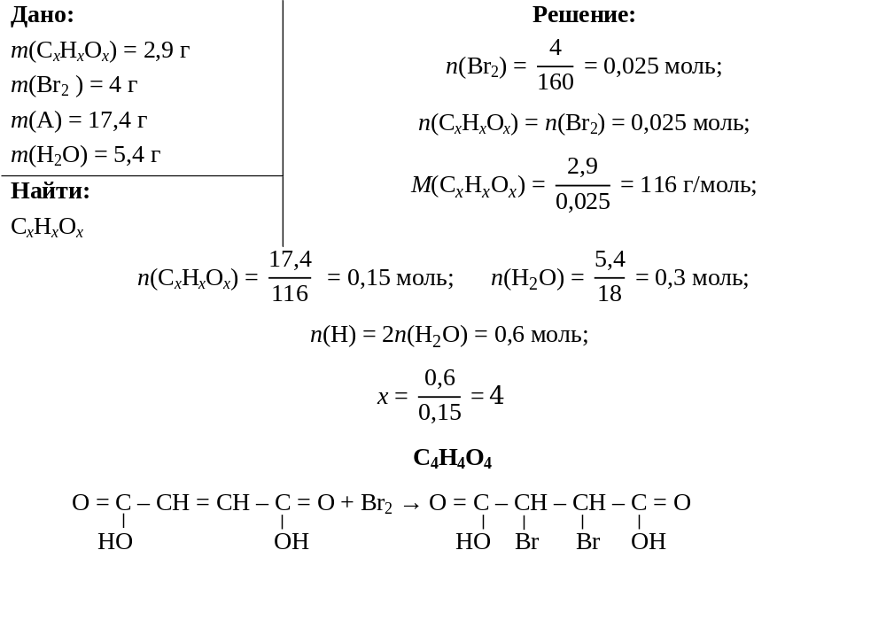

Slide 15
1) Органическое вещество А состава С_{x}Н_{y}N_{z}Br_{R} содержит массовую долю углерода 21,82%, массовую долю брома 72,73%. При сгорании 8,25 г этого вещества образуется 280 мл азота. Вещество А образуется при действии брома на вещество В. Определите формулу вещества А и напишите взаимодействие вещества В с бромом.
2) Органическое вещество А состава С_{x}Н_{y}О_{z}Br_{R} содержит кислорода 15,92%, брома 39,8% по массе. При сгорании 10,05 г этого вещества образуется 7,84 л углекислого газа. Вещество А образуется при действии брома на вещество В. Определите формулу вещества А и напишите взаимодействие вещества В с бромом.
3) Вещество А образуется при взаимодействии двух солей, одна из которых содержит органический катион, вторым продуктом реакции является AgBr. При сгорании 6,24 г вещества А образуется 10,56 г углекислого газа, 2,88 г воды и 896 мл азота. Определите формулу вещества А и напишите образование его из двух солей.

Slide 16
4) Вещество А состава С_{x}Н_{y}О_{z}Cl_{R} содержит кислорода 29,49%, хлора 32,72% по массе. При сгорании 2,17 г этого вещества образуется 1,344 л углекислого газа. Вещество А реагирует с гидрокарбонатом калия и является основным продуктом вещества Б с соляной кислотой. Определите формулу вещества А и напишите образование его из вещества В с соляной кислотой.
5) Вещество А состава С_{x}Na_{y}О_{2y}H_{3y} содержит натрия 26,14% по массе. Порция вещества А массой 2,64 г вступает при нагревании в реакцию с 1,2 г твердого гидроксида натрия, в мольном соотношении 1 : 2. Определите формулу вещества А и напишите взаимодействие его с гидроксидом натрия.
6) Органическое вещество А состава C_{x}H_{y}N_{z}O_{2z} содержит – 60,43% углерода по массе. При сгорании 2,78 г этого вещества образуется 224 мл (н.у.) азота. Вещество А может быть получено действием окислителя на кислородсодержащее вещество В.
7) Вещество А состава C_{x}H_{x}O_{x} , массой 2,9 г при обработке избытком бромной воды присоединяет 4 г брома, причем каждая молекула образовавшегося продукта реакции содержит два атома брома. При сгорании 17,4 г вещества А образуется 5,4 г воды. Молекула вещества А содержит две одинаковые функциональные группы.

Slide 17
Благодарю за внимание!
Gulnara-belonogova@yandex.ru

